Slide 1
Diffusione e gestione del valore
Parte V
Indice
• Capitolo 17 – Corporate e marketing communication
• Capitolo 18 – Comunicazione di marketing: gli strumenti
• Capitolo 19 – Gestione del canale e trade marketing
• Capitolo 20 – Gestione delle vendite
• Capitolo 21 – Gestione della relazione con i clienti

Slide 2
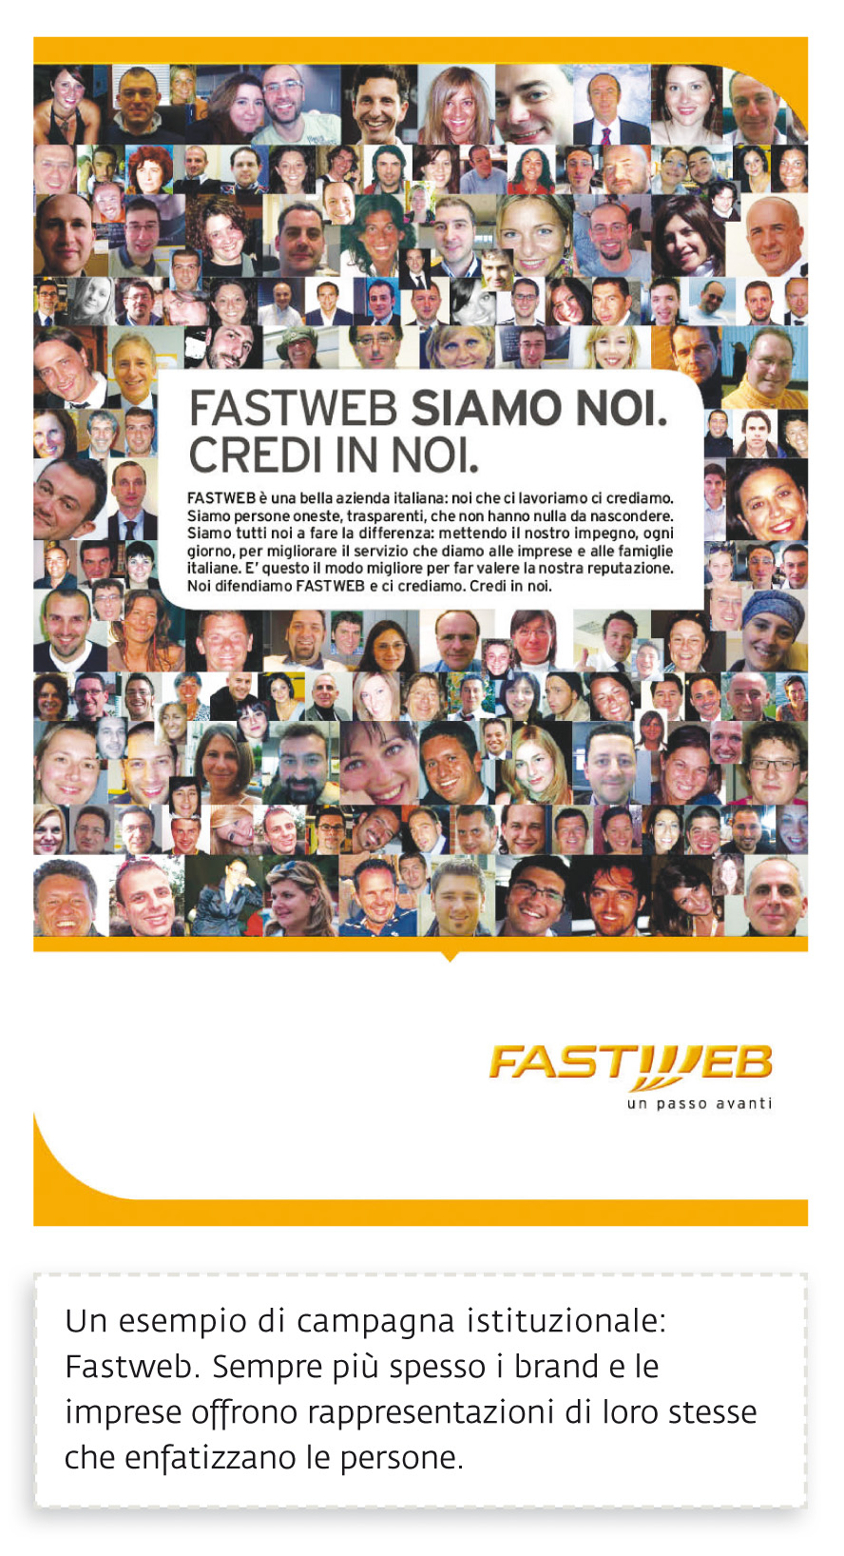
Capitolo 17
Capitolo 5
Analisi dell’offerta

Slide 3
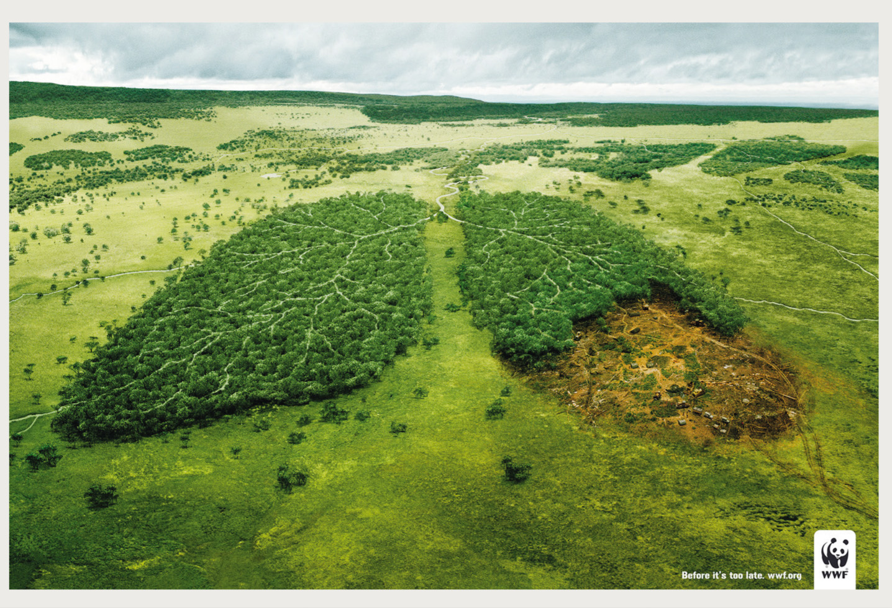
Capitolo 17
WWF – Before is too late
Capitolo 5
Analisi dell’offerta

Slide 4
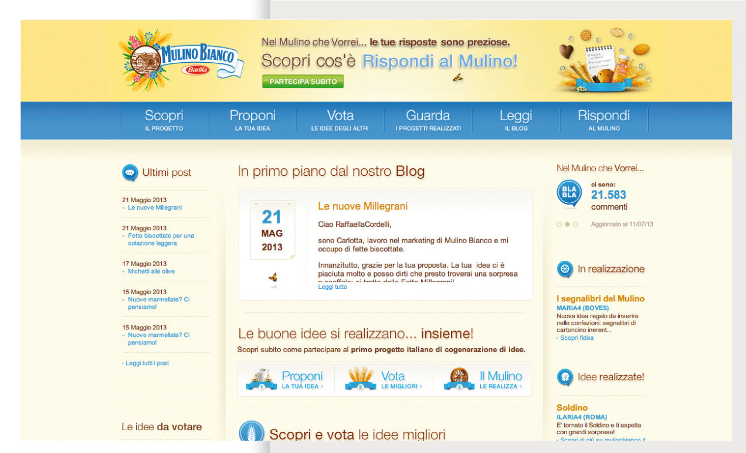
Capitolo 17
Mulino bianco
Capitolo 5
Analisi dell’offerta

Slide 5
Capitolo 17
Benetton
Capitolo 5
Analisi dell’offerta

Slide 6
Capitolo 17
Benetton – Coloured condoms

Slide 7
Capitolo 18

Slide 8
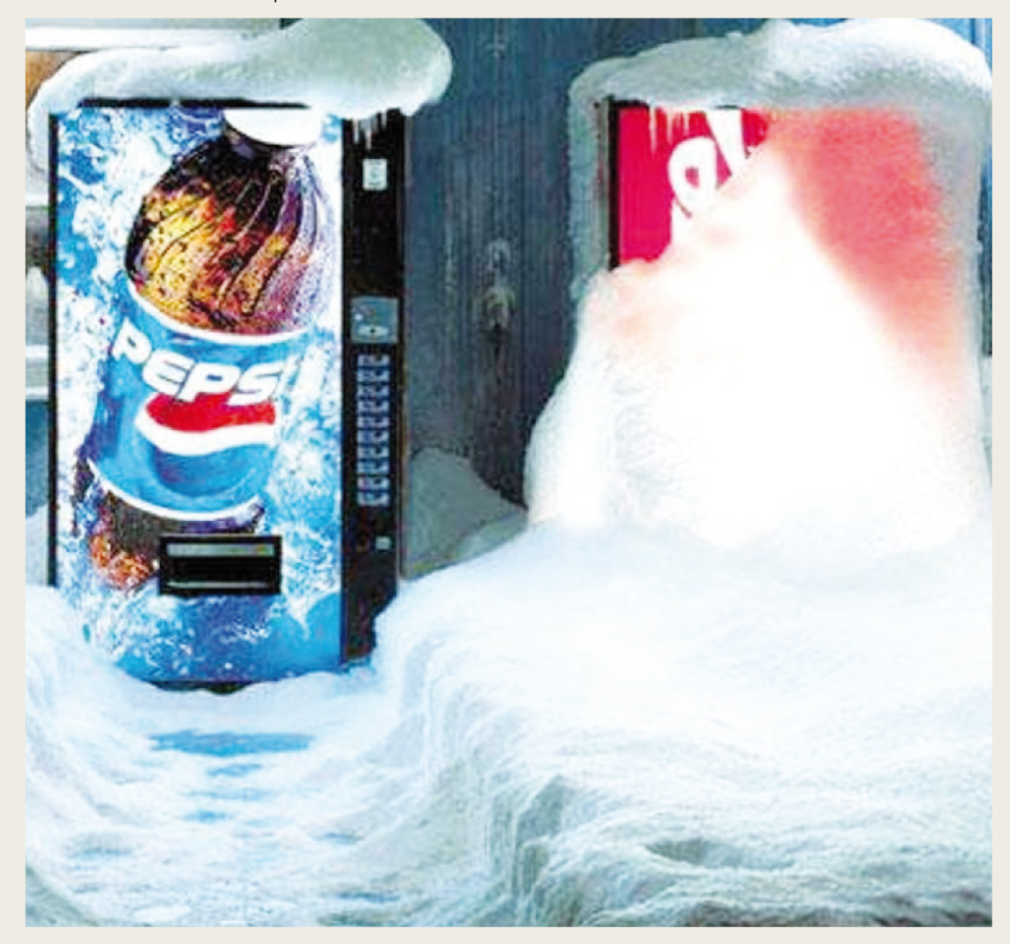
Capitolo 18
Pepsi e Coca Cola

Slide 9
Capitolo 18
Tim Young

Slide 10
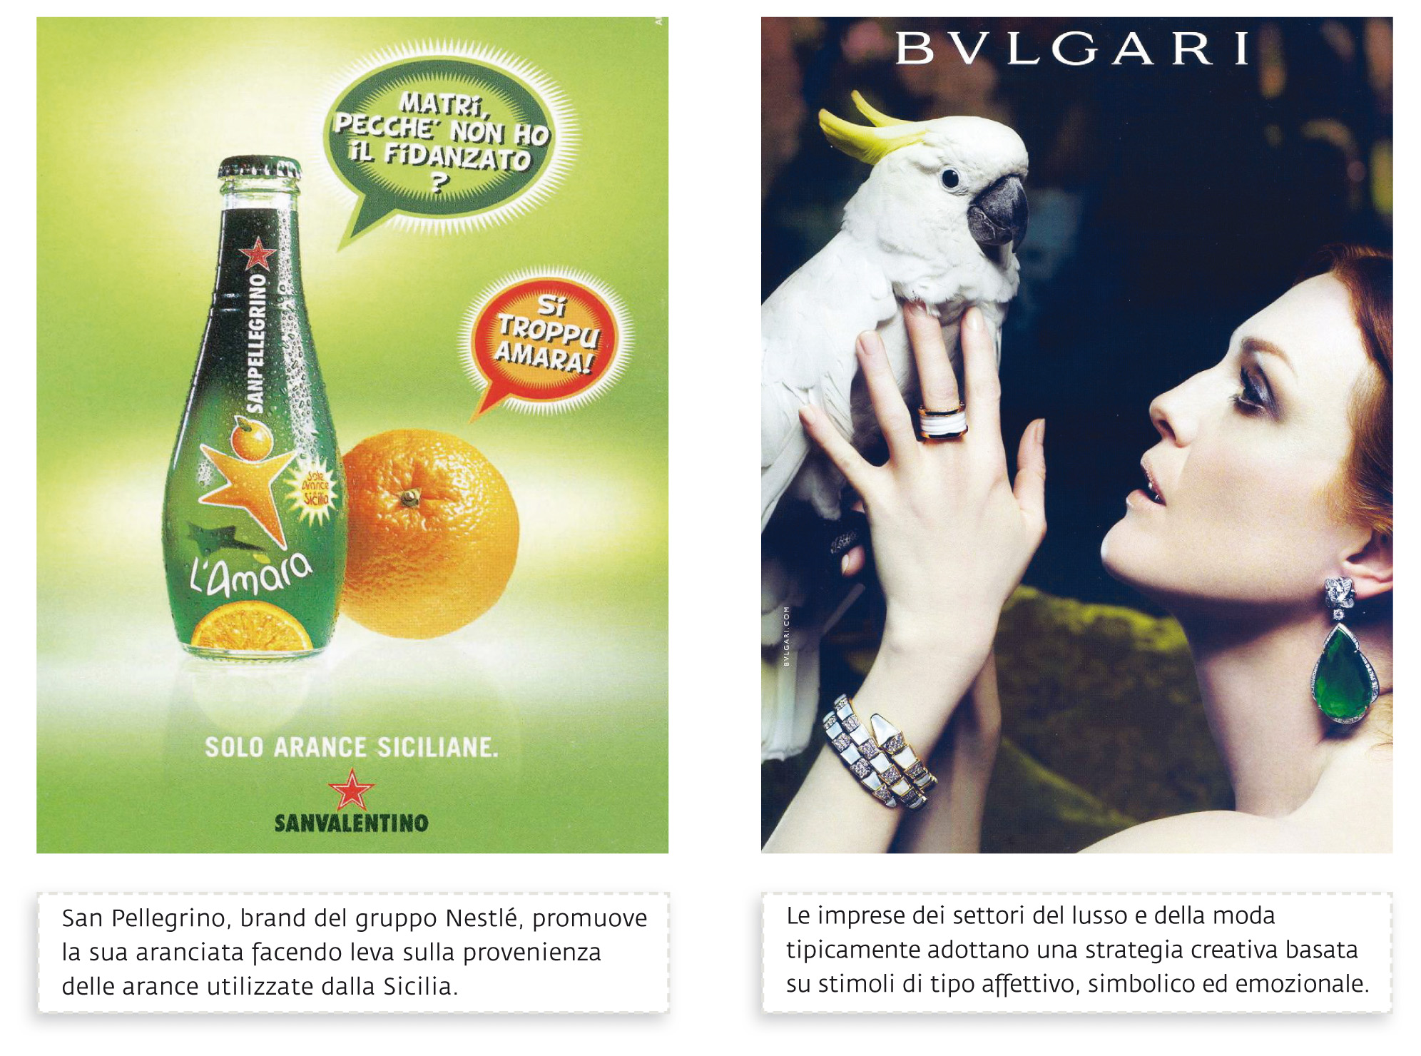
Capitolo 18

Slide 11
Capitolo 18
Lavazza – Carmencita

Slide 12
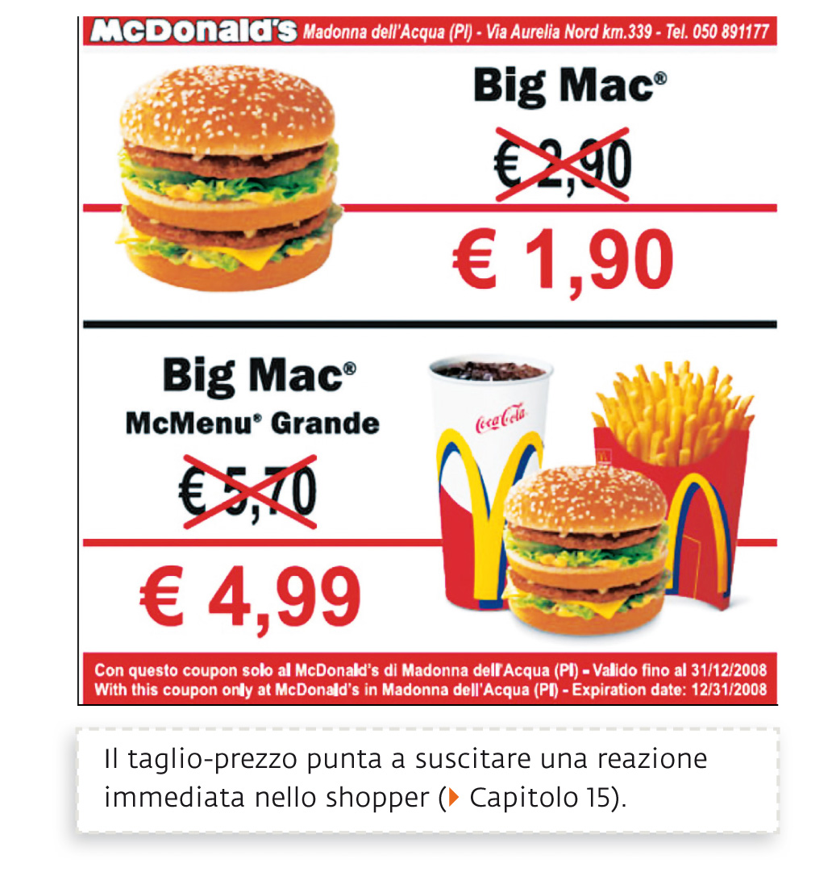
Capitolo 18

Slide 13
Capitolo 18
Trussardi

Slide 14
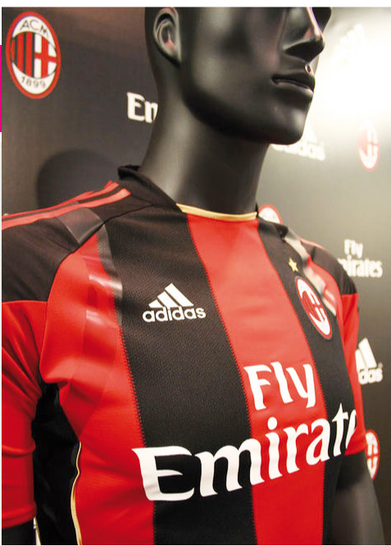
Capitolo 18
Fly Emirates

Slide 15
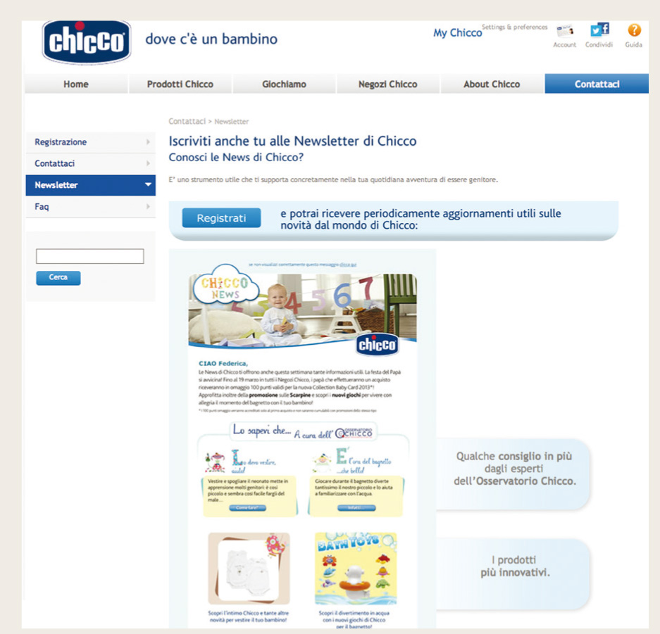
Capitolo 18
Chicco

Slide 16
Capitolo 18
Chicco – Newsletter

Slide 17
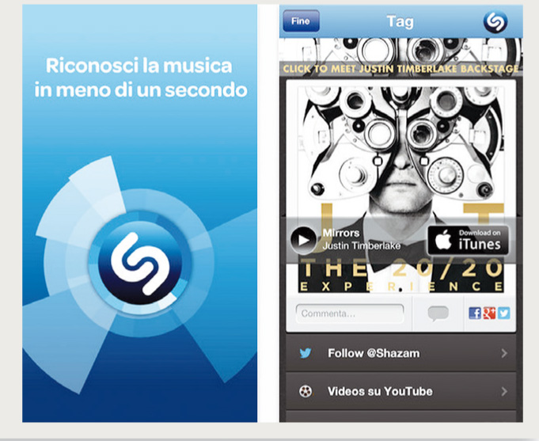
Capitolo 18
Shazam

Slide 18
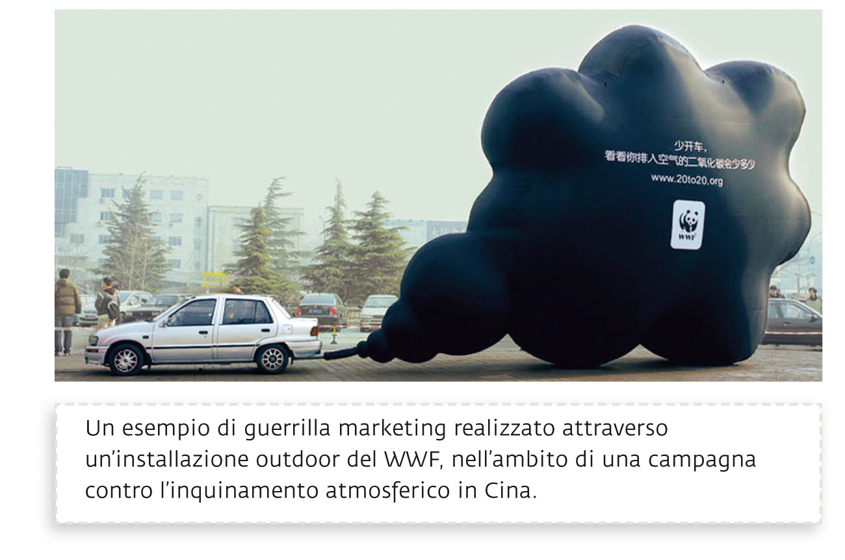
Capitolo 18

Slide 19
Capitolo 18

Slide 20
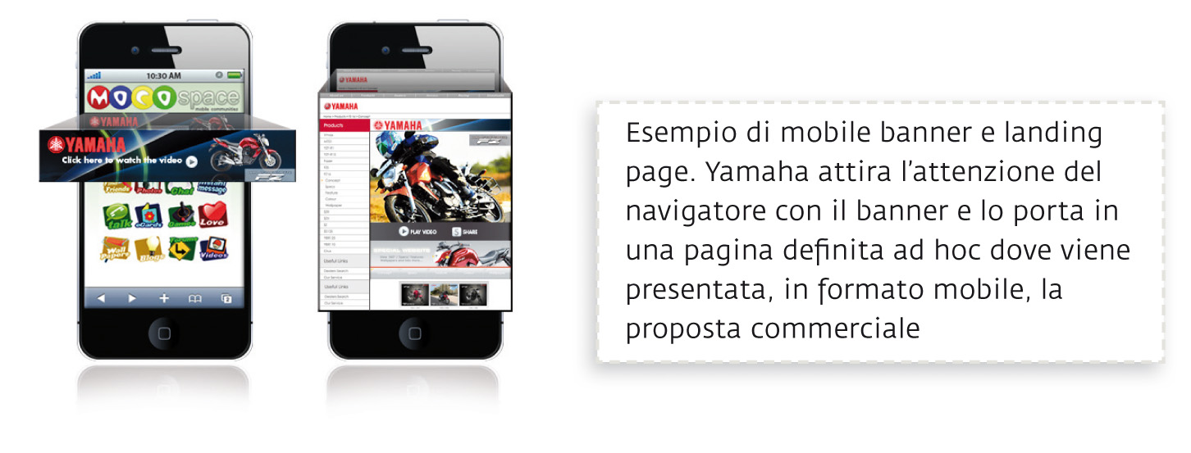
Capitolo 18

Slide 21
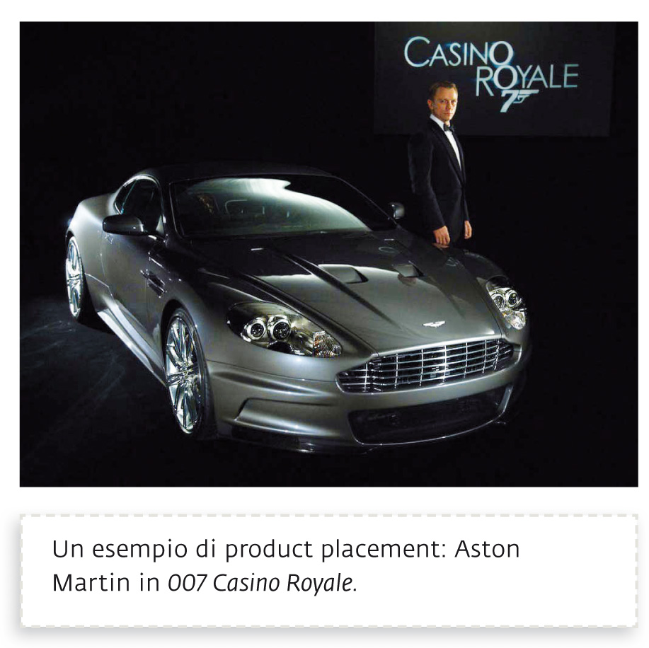
Capitolo 18

Slide 22
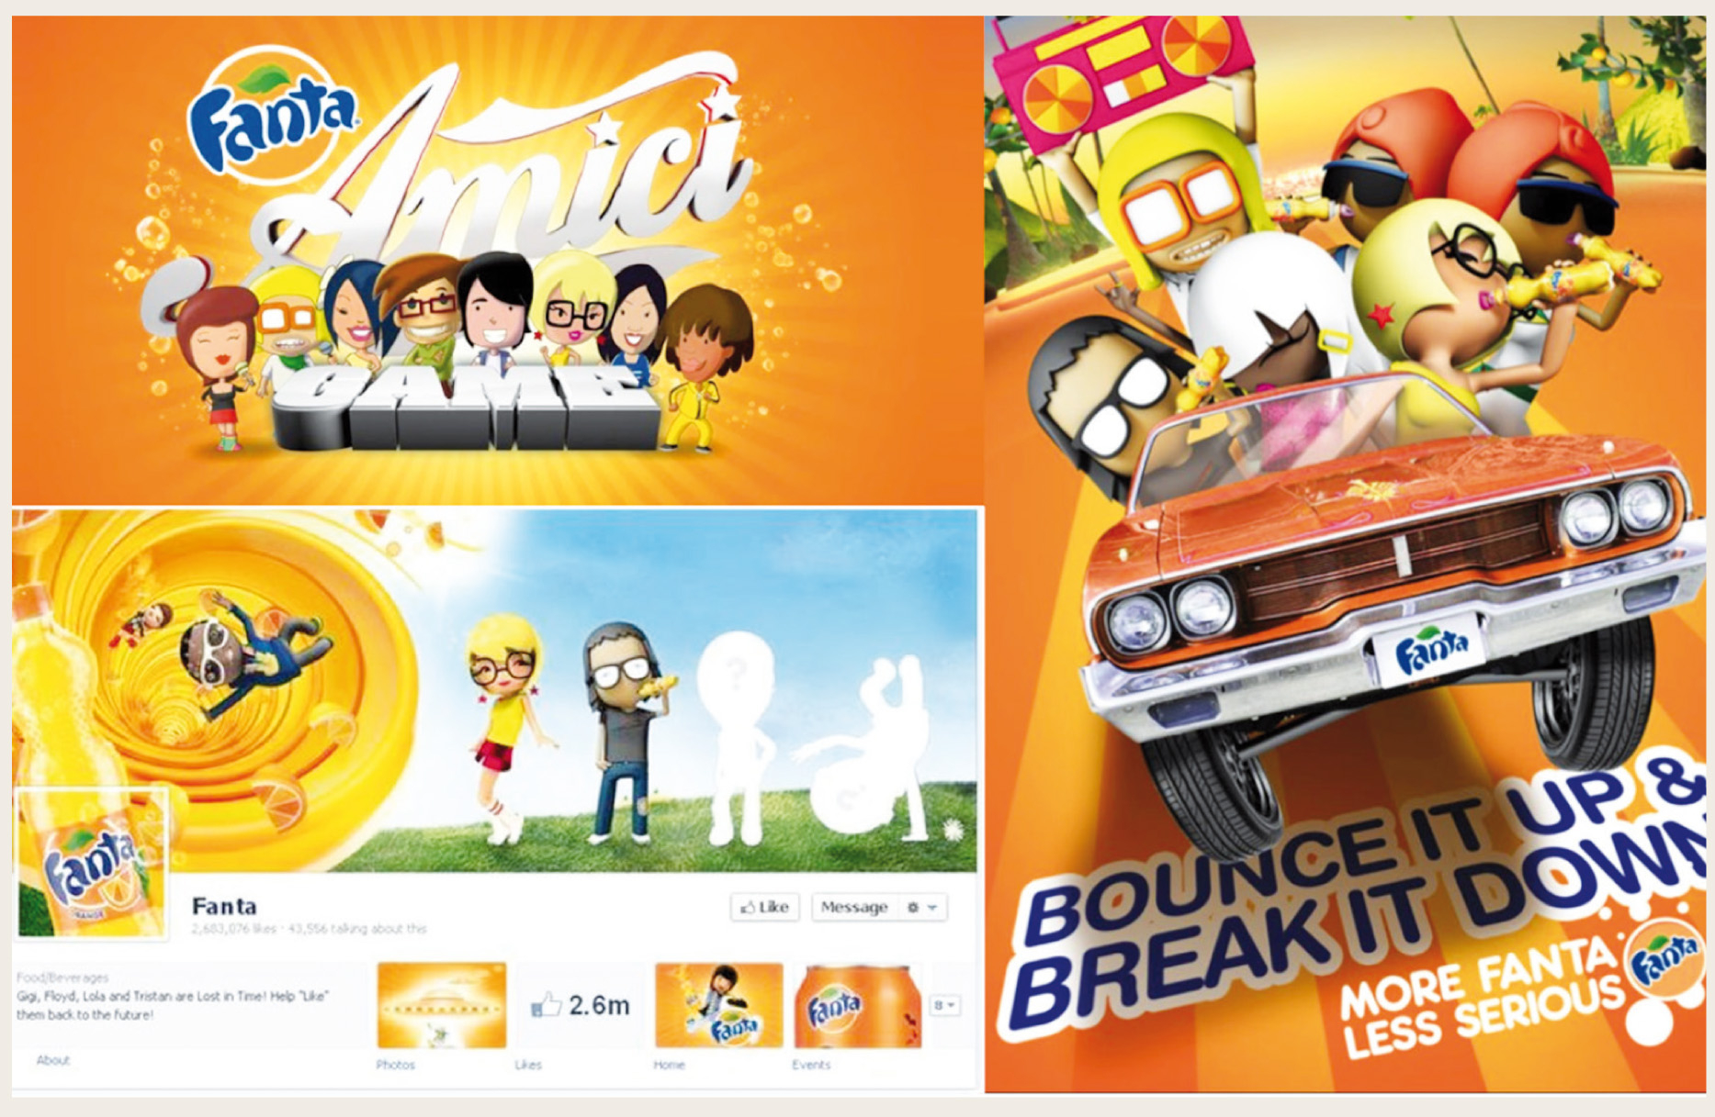
Capitolo 18
Fanta

Slide 23
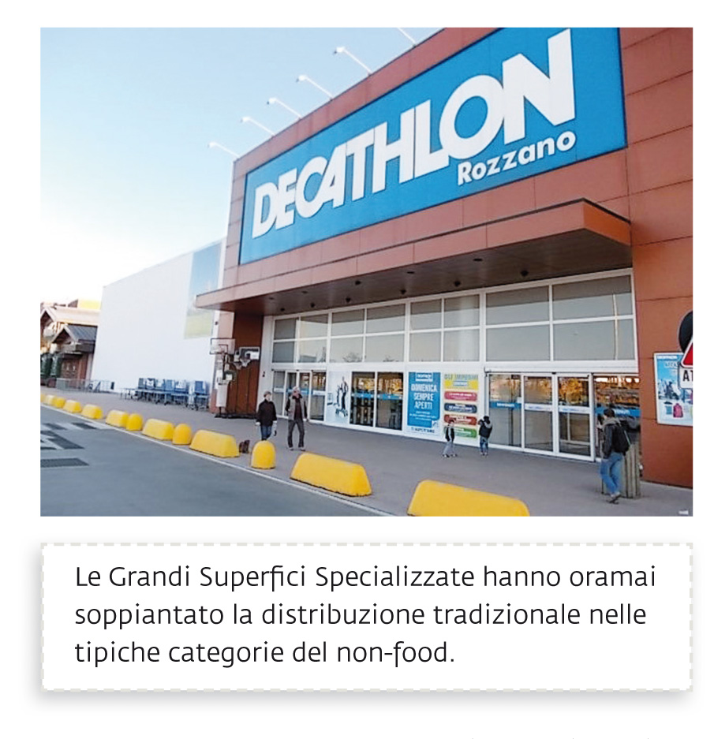
Capitolo 19

Slide 24
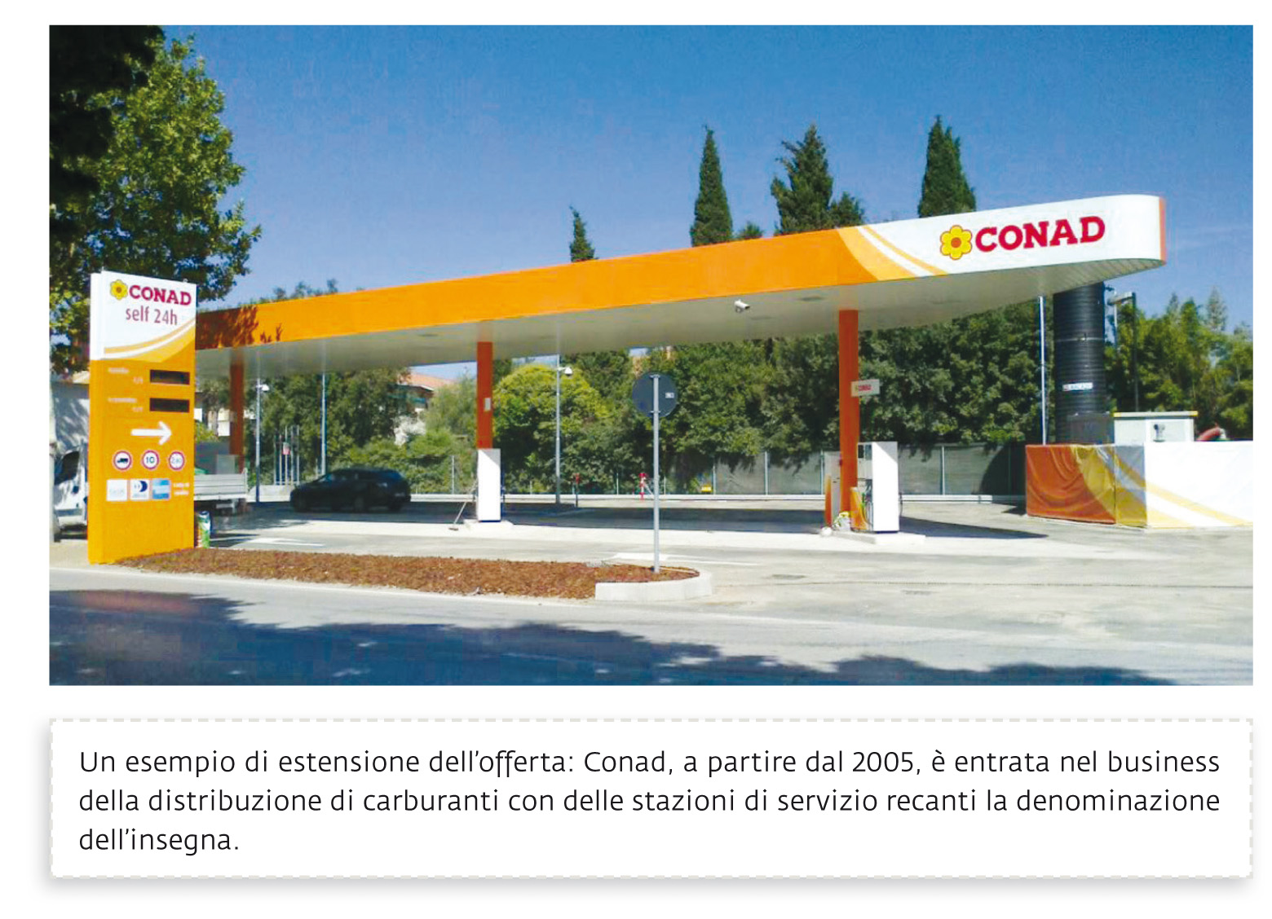
Capitolo 19

Slide 25
Capitolo 19

Slide 26
Capitolo 19

Slide 27
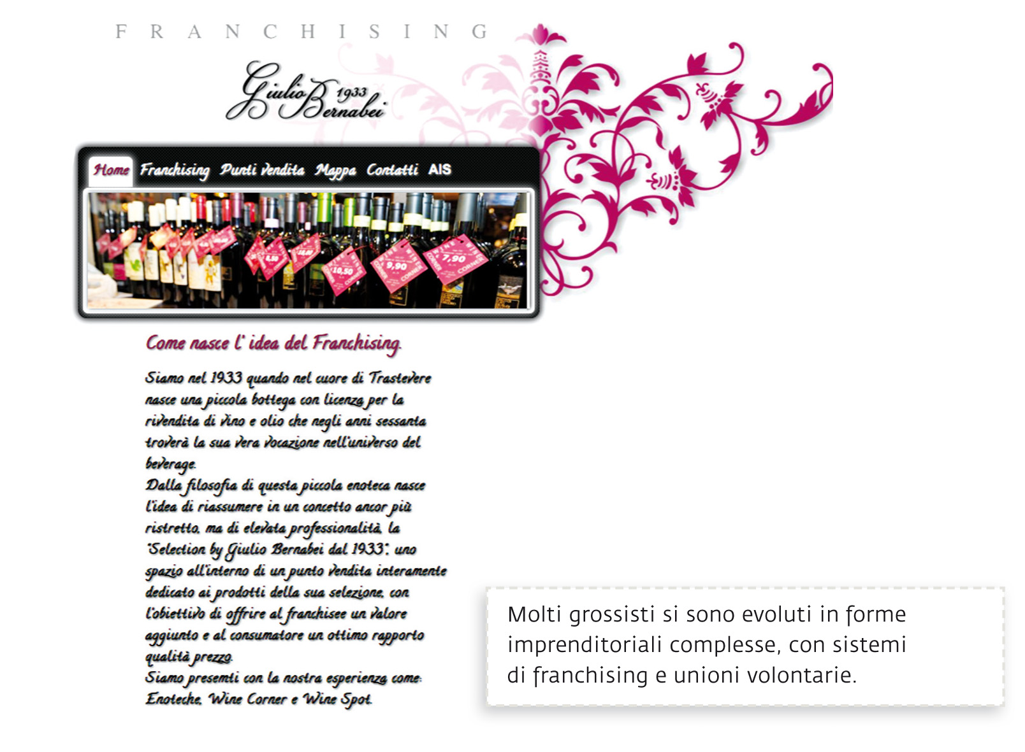
Capitolo 19

Slide 28
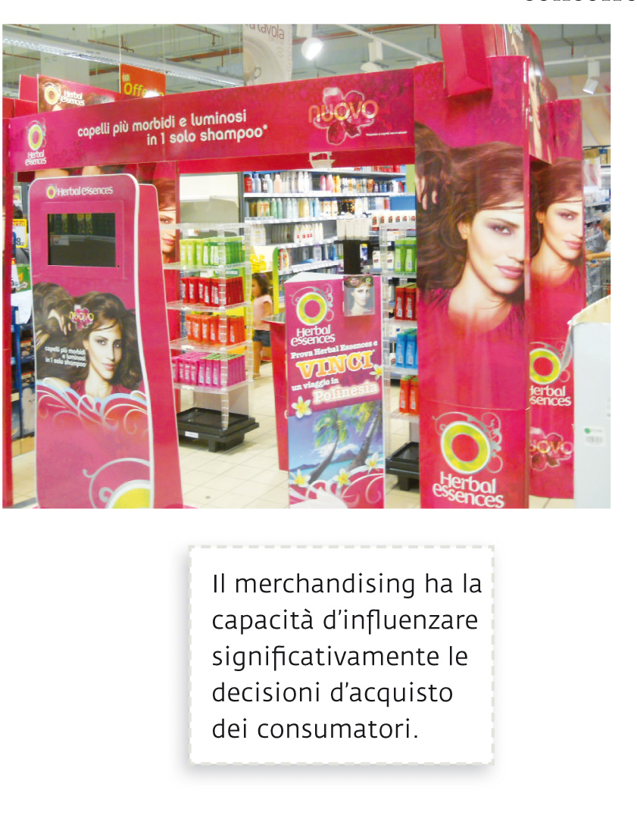
Capitolo 19

Slide 29
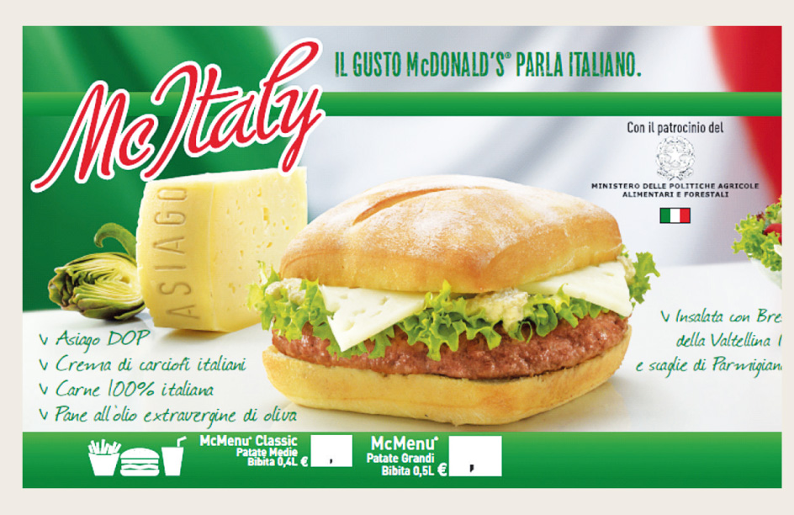
Capitolo 19
McDonald’s

Slide 30
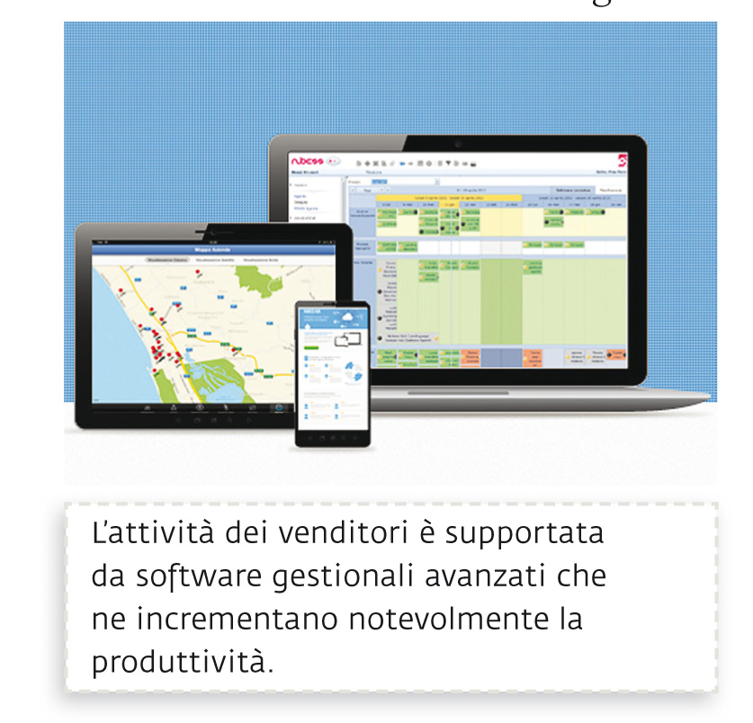
Capitolo 20

Slide 31
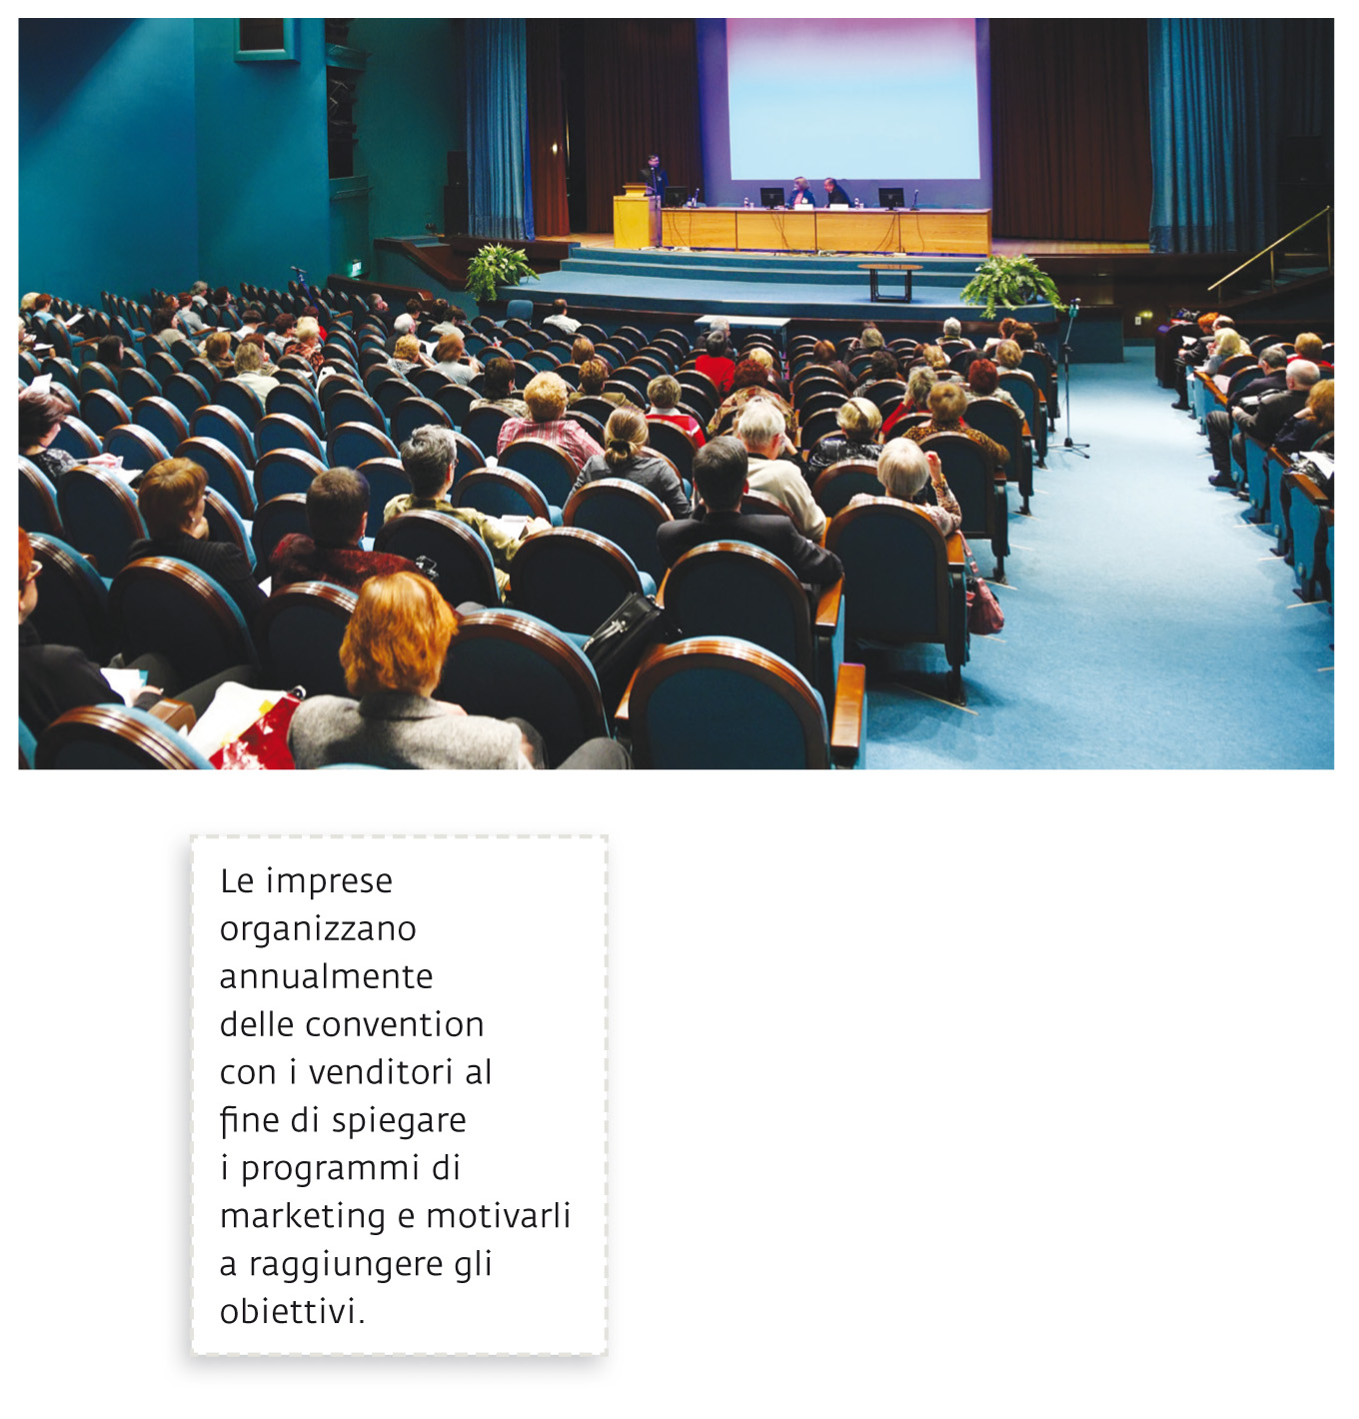
Capitolo 20

Slide 32
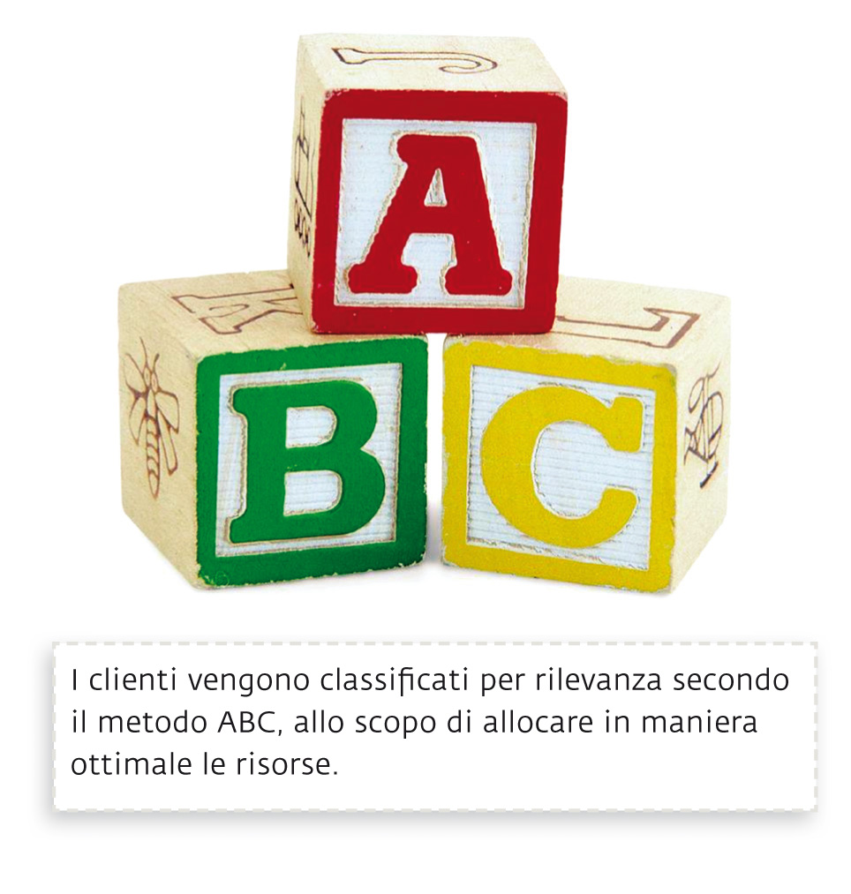
Capitolo 20

Slide 33
Capitolo 20
Irsap

Slide 34
Capitolo 21

Slide 35
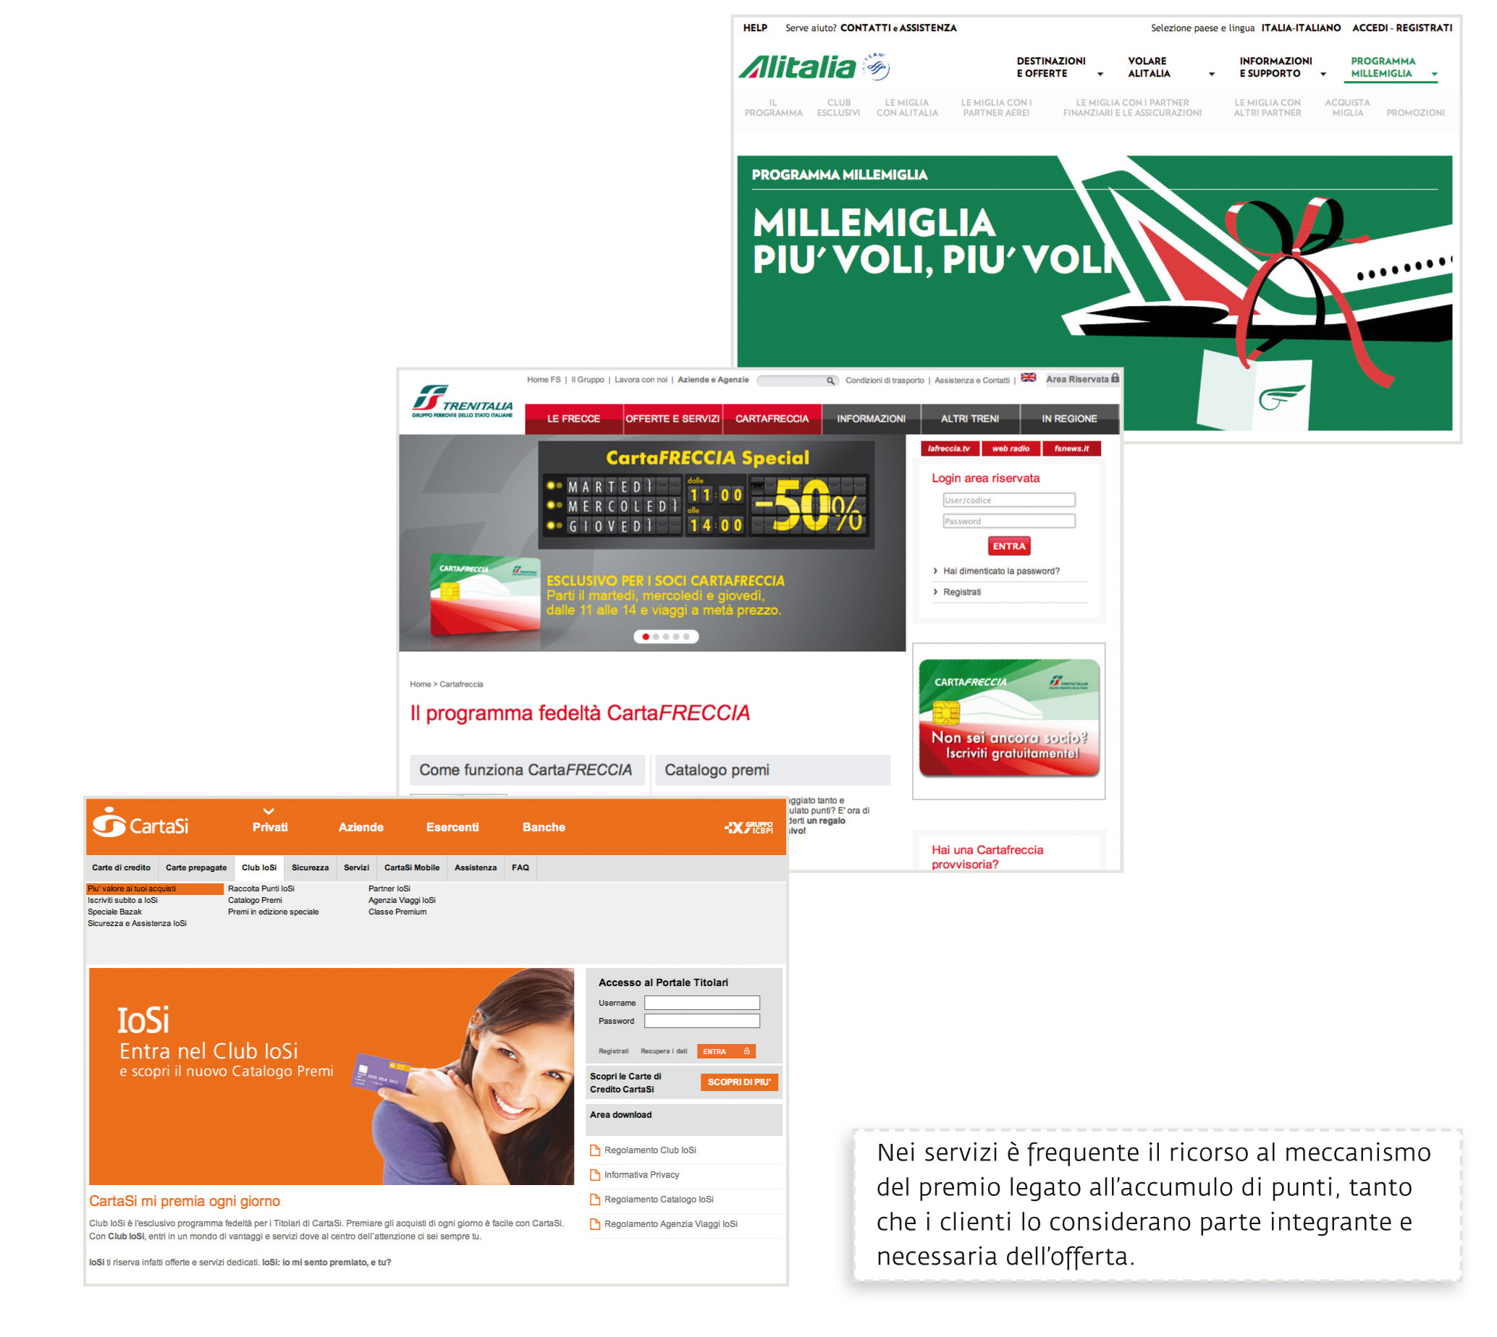
Capitolo 21

